Slide 1
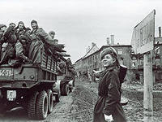
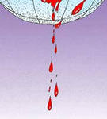
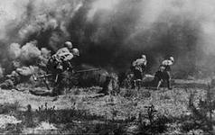
Це на світанку сталося колись…
Це на світанку сталося колись:
Стривожений, із муками і жалем
Світ стрепенувся, кров’ю вмить заливсь,
Залився болем, плачем, жалем.

Slide 2
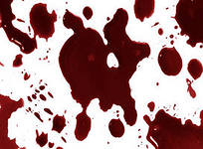
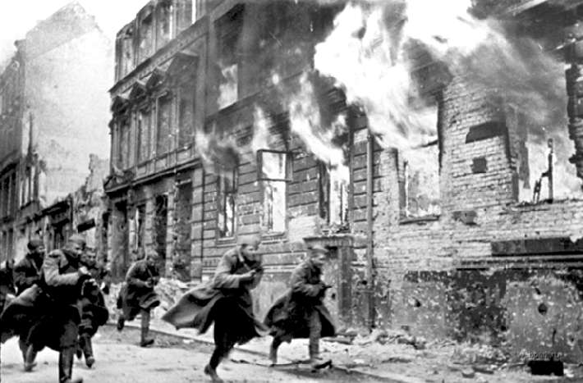
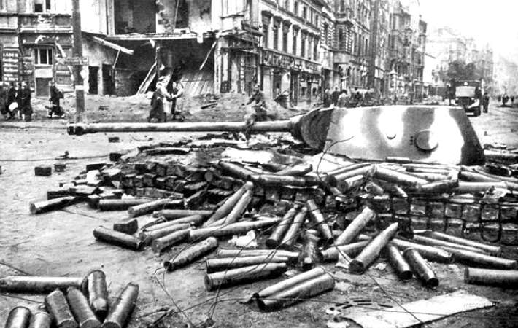
Війна – скільки в цьому слові жаху, горя, розпачу та біди.

Slide 3
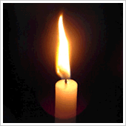
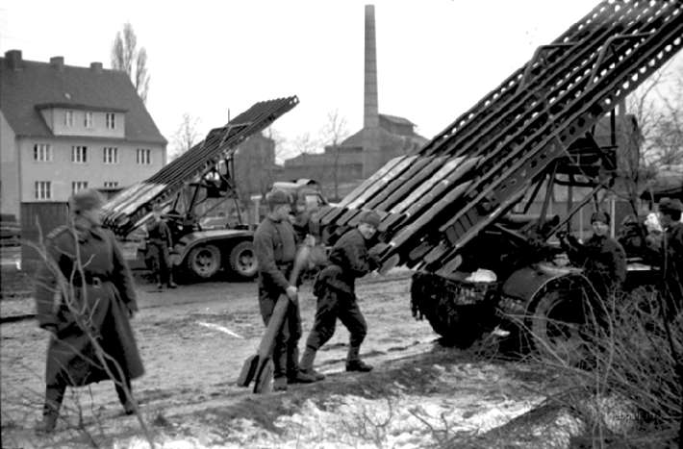
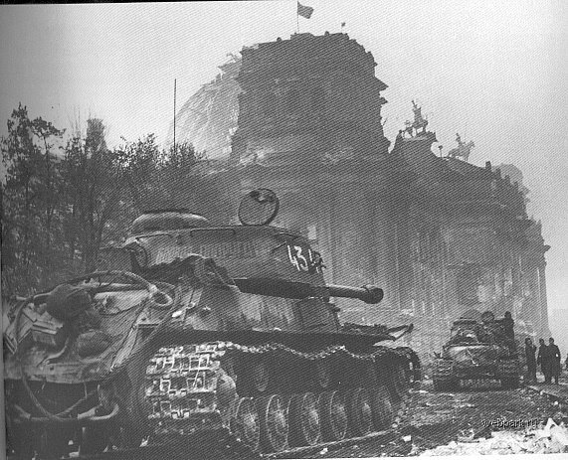
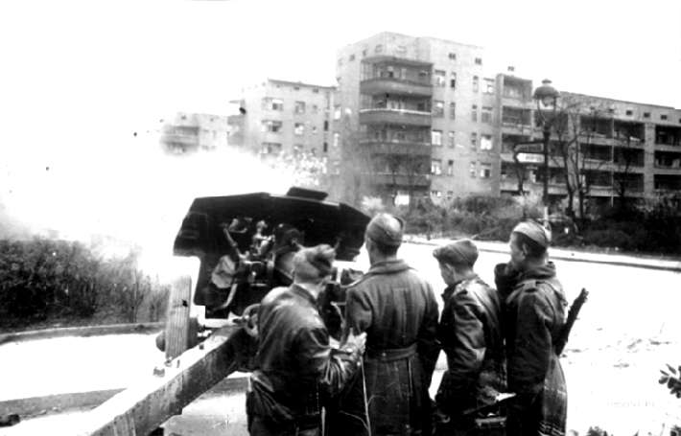
.
Війна на зустріч молодому дню
Із гуркотом, із брязкотом котилась,
Лавиною металу і вогню
На нашу землю й долю навалилась.

Slide 4
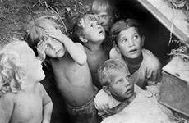
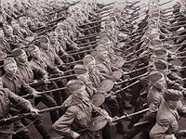
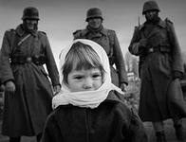
Людські втрати СРСР - 8,6 млн. військовослужбовців убитими, і 4,4 млн. потрапили в полон і зниклими безвісти . Загальні демографічні втрати (включають загибле мирне населення) - 26,6 млн. чоловік.

Slide 5
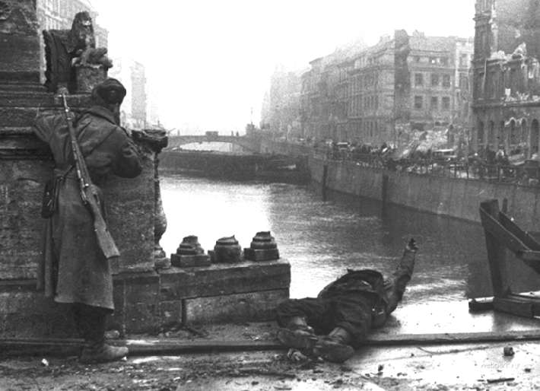
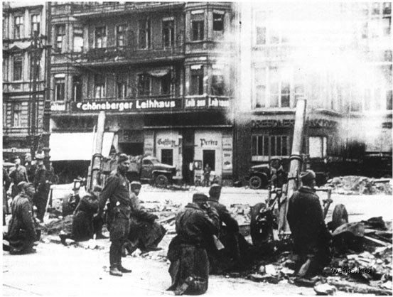
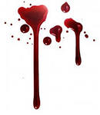
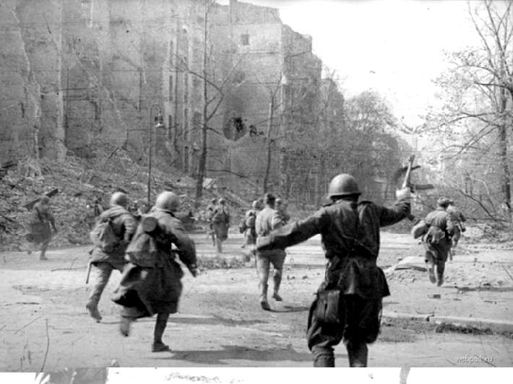
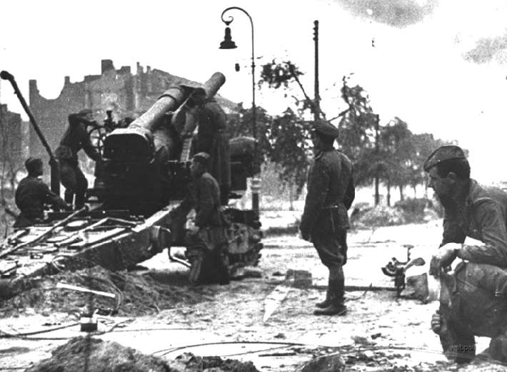

Slide 6
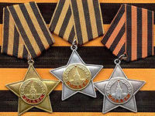
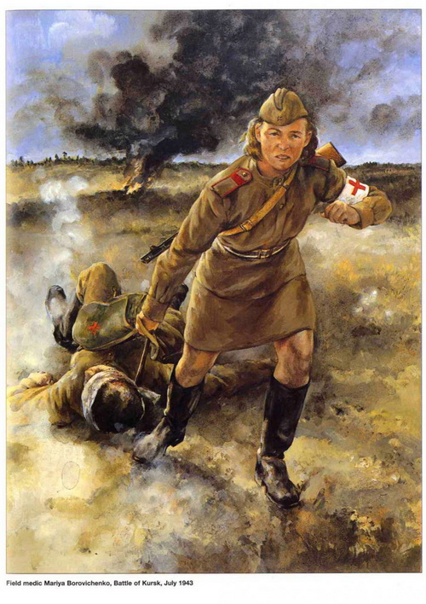
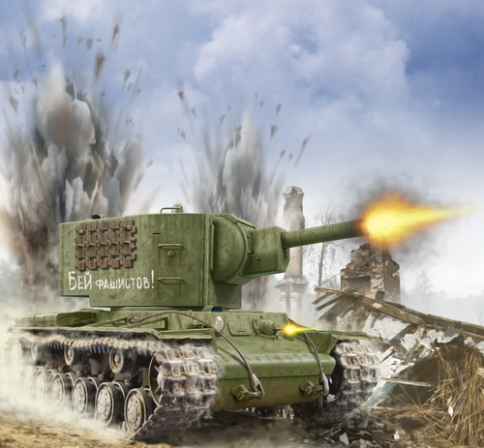
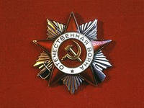
Рано-вранці 22 червня 1941 р. нацистська Німеччина
без оголошення війни напала на Радянський Союз.
Перші удари війни були нанесені в тому числі й
по Україні.На долю нашої країни в цій війні випали
тяжкі випробування: спочатку запеклі бої,
потім німецька окупація і знову бої — тепер
за звільнення.

Slide 7
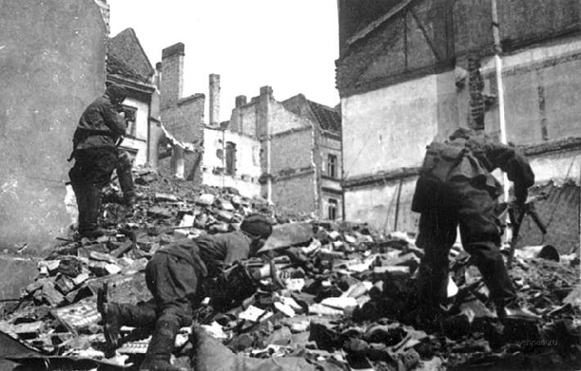
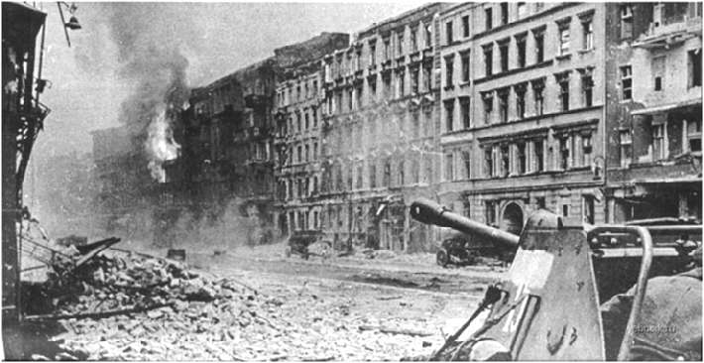
Чотири міста України — Київ, Одеса,
Севастополь та Керч — отримали звання Міст-героїв.
4,5 млн синів та дочок нашої країни билися в лавах Збройних Сил СРСР проти загарбників. З них понад 2,5 млн осіб були нагороджені орденами й медалями, у тому числі понад 2 тис. осіб — отримали звання Героя
Радянського Союзу, тобто кожний п'ятий серед нагороджених цією відзнакою.
І не лише в лавах Збройних Сил українці билися з загарбником.

Slide 8
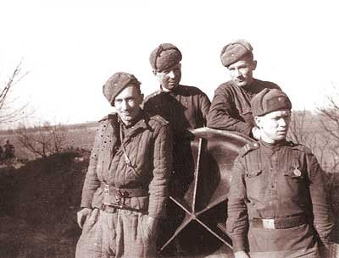
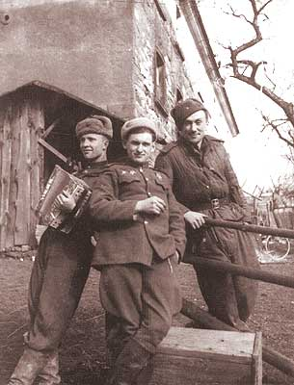
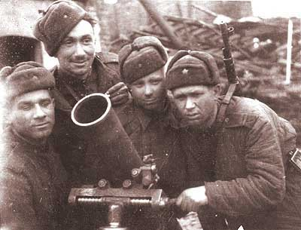

Slide 9
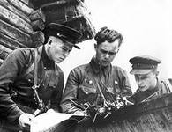
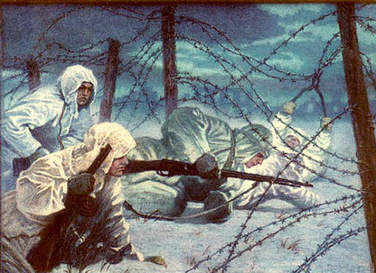
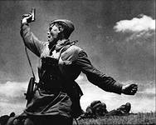
Все далі відходять грізні і важкі роки Великої Вітчизняної війни, а
ле не згасає пам’ять про тих хто віддав своє життя
і захистив рідну землю від ворогів.

Slide 10
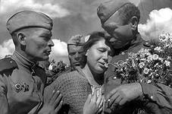
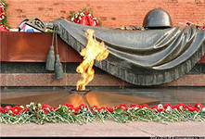
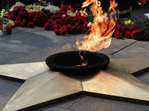
Вічна Вам пам’ять !

Slide 11
